Slide 1


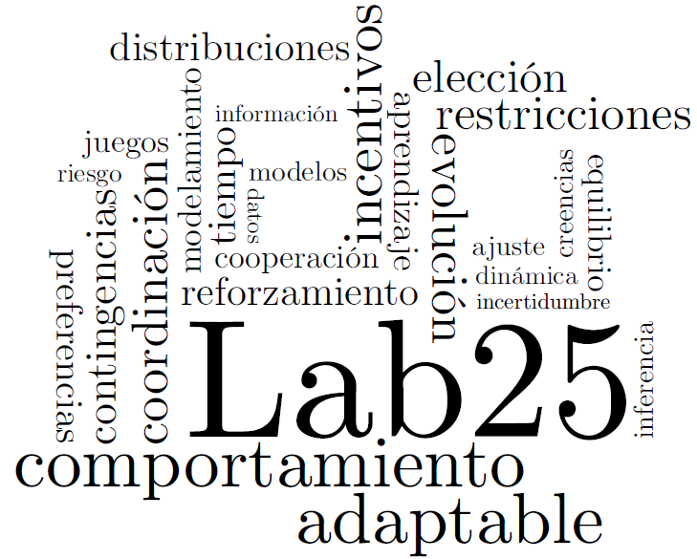
¡Bienvenido(a)!
Presiona la barra espaciadora para comenzar con las instrucciones

Slide 2
Instrucciones:
En la pantalla se te mostrarán dos círculos de color claro rodeados por círculos de distinto tamaño.
Presiona la Tecla S cuando los círculos claros Sí sean del mismo tamaño.
Si NO son iguales, oprime la Tecla N.
Presiona la barra espaciadora para continuar.

Slide 3
Instrucciones
En la pantalla se te mostraran dos círculos en color claro cuyo tamaño deberás comparar. El circulo del lado izquierdo permanecerá aislado, como referencia. El circulo del lado derecho aparecerá rodeado de un conjunto de círculos de distinto tamaño
Presiona la Tecla S cuando los círculos claros SÍ sean del mismo tamaño.
Presiona la Tecla N si NO son iguales.
Presiona la barra espaciadora para continuar.

Slide 4



Ejemplo:
En este caso, el círculo claro de la figura derecha es más pequeño que el del lado izquierdo.
.
Presiona la tecla N para señalar que NO son iguales.

Slide 5
Ejemplo:
En este caso, el círculo claro de la figura derecha es más pequeño que el del lado izquierdo.
.
Presiona la tecla N para señalar que NO son iguales.

Slide 6
Cada pareja a comparar se te mostrará solo por un segundo.
No avanzarás al siguiente ensayo hasta que registres tus respuesta.
Una vez se registren tus respuestas, se te pedirá que indiques con la barra espaciadora cuando estés listo(a) para avanzar al siguiente ensayo.
Los estímulos se te presentaran en varios colores para facilitar la distinción entre ensayos. Los colores no están correlacionados de ninguna forma con nada.
Presiona la barra espaciadora para continuar.

Slide 7
2AFC

Slide 8
Instrucciones
En el centro de la pantalla se te mostrará un círculo aislado, en color claro, al que identificaremos como Círculo de Referencia.
A cada lado del Círculo de Referencia aparecerán dos figuras compuestas cada una por un círculo central (también en color claro) rodeado de un halo de círculos de distinto tamaño.
Presiona la barra espaciadora para continuar.

Slide 9
Tu tarea es elegir cuál de las dos figuras laterales tiene un círculo central del mismo tamaño que el círculo de referencia.
Presiona la Flecha Derecha o la Flecha Izquierda para señalar cuál de las dos figuras laterales tiene un círculo central cuyo tamaño sea igual que el círculo de referencia.
Presiona la barra espaciadora para continuar.

Slide 10
Cada ensayo de comparación se te mostrará solo por un par de segundos. Procura responder rápido.
No avanzarás al siguiente ensayo hasta que registres tu respuesta.
Una vez hayas respondido, se te pedirá que indiques con la barra espaciadora cuando estés listo(a) para avanzar al siguiente ensayo.
Los estímulos se te presentaran en varios colores para facilitar la distinción entre ensayos. Los colores no están correlacionados de ninguna forma con nada.
Presiona la barra espaciadora para continuar.

Slide 11
¿Cuál figura tiene un círculo central del mismo tamaño que el Círculo de Referencia?

Slide 12


